Slide 1
Информационное пространство учителя в условиях ФГОС
Шалаева Л.В., учитель русского языка и литературы МОУ Бакунинской оош, тьютор ИСО

Slide 2
Детей надо учить тому, что пригодится им, когда они вырастут. (Аристипп, древнегреческий философ )

Slide 3
Информационно-образовательная среда включает:
комплекс информационных образовательных ресурсов, в том числе цифровые образовательные ресурсы;
совокупность технологических средств ИКТ: компьютеры, иное ИКТ оборудование, коммуникационные каналы;
систему современных педагогических технологий, обеспечивающих обучение в современной информационно-образовательной среде.

Slide 4
Создание информационного пространства
позволяет учителю обеспечить
Активизацию учащихся
Ориентацию на самообразование
Индивидуализацию учебного процесса
Повышение интереса к предмету у обучающихся
Организацию коллективной деятельности, групповой работы

Slide 5
Преимущества создания информационного пространства
Экономия времени в процессе информационного общения;
Автоматизация всех операций по обработке информации;
Обеспечение информационной безопасности;
Создание условий взаимовыгодного использования информационных ресурсов;
Установление, сохранение и развитие деловых контактов;
Беспрепятственное распространение информации.

Slide 6
ИКТ-компетентность учителя
заключается не столько в овладении навыками ИКТ, сколько в
ОПЫТЕ ПРИМЕНЕНИЯ ИКТ в своей профессиональной деятельности как эффективного педагогического средства.

Slide 7
Проектирование сетевого учебного пространства средствами сервисов сети Интернет

Slide 9
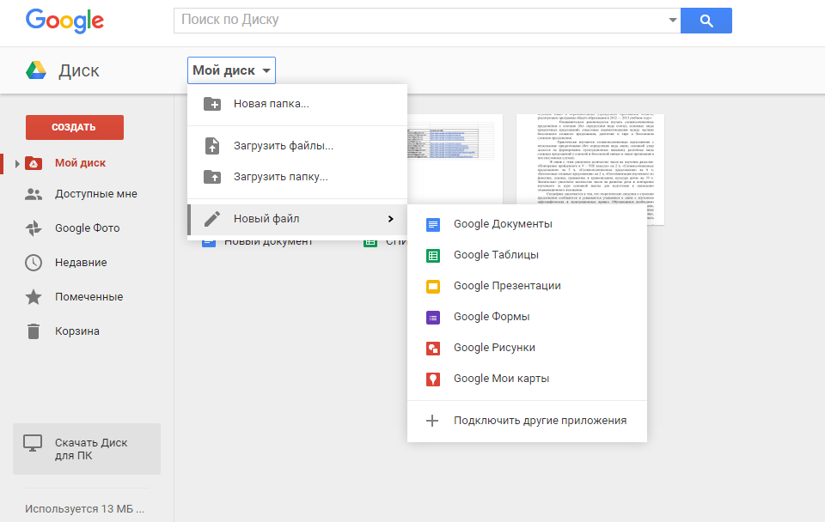

Slide 11
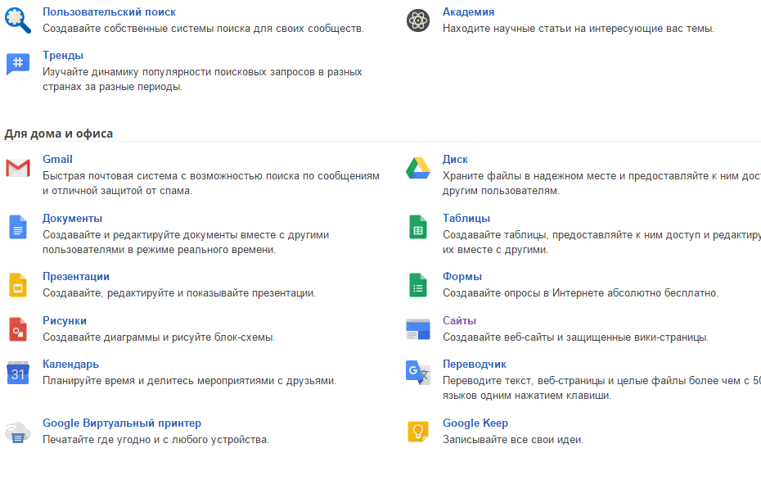

Slide 13
Сайты, созданные в сетевом пространстве Google
https://sites.google.com/site/skolabolsoeselo/
https://sites.google.com/site/tehnologia5/
https://sites.google.com/site/biologiazivojorganizm/
https://sites.google.com/site/moubolseselskaasos/
https://sites.google.com/site/geografia5klass/
https://sites.google.com/site/novoeseloskola/

Slide 14
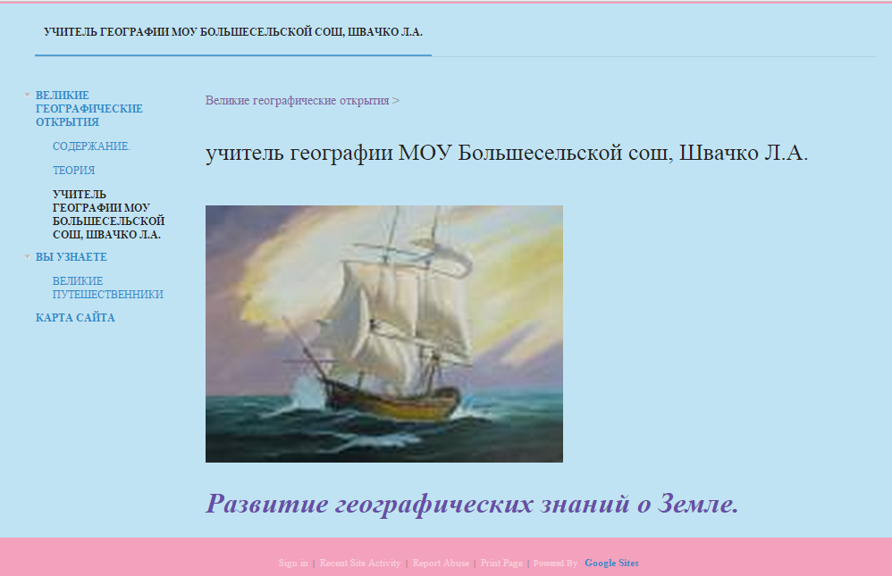
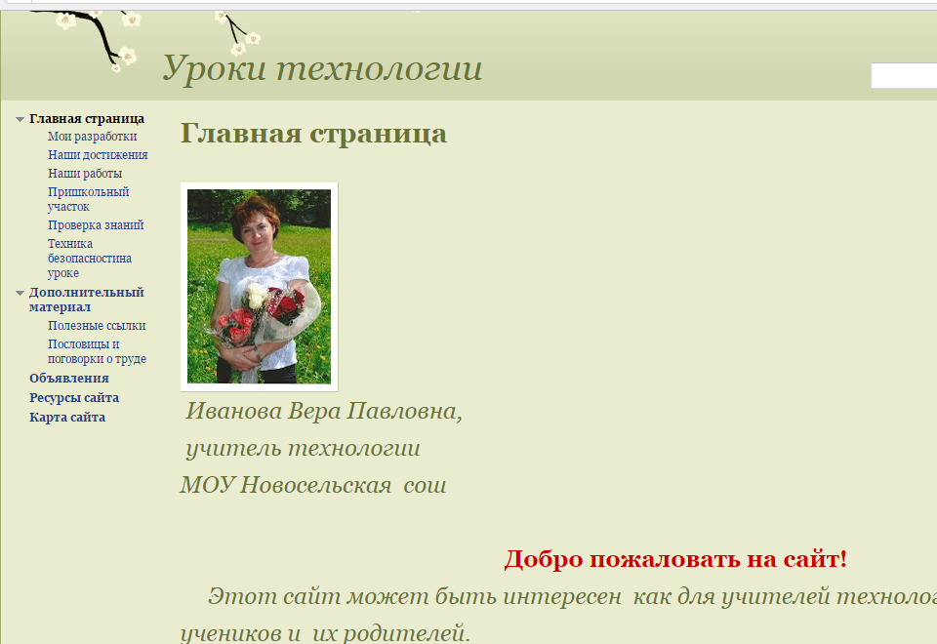
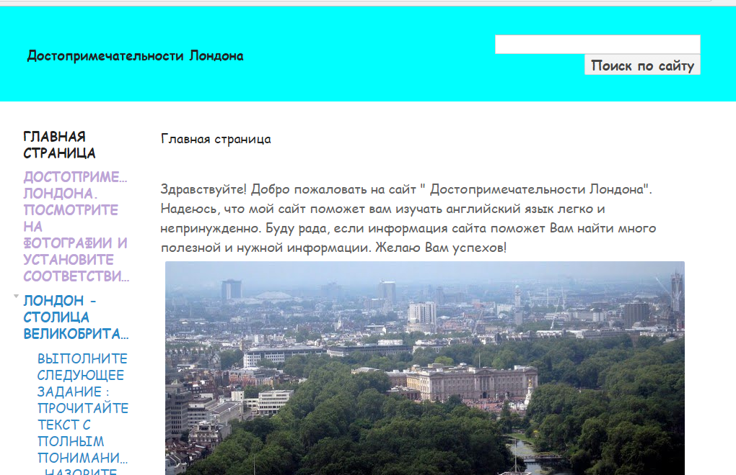

Slide 15
Спасибо за внимание ) ) )

